Slide 1
國L12圈詞

Slide 2
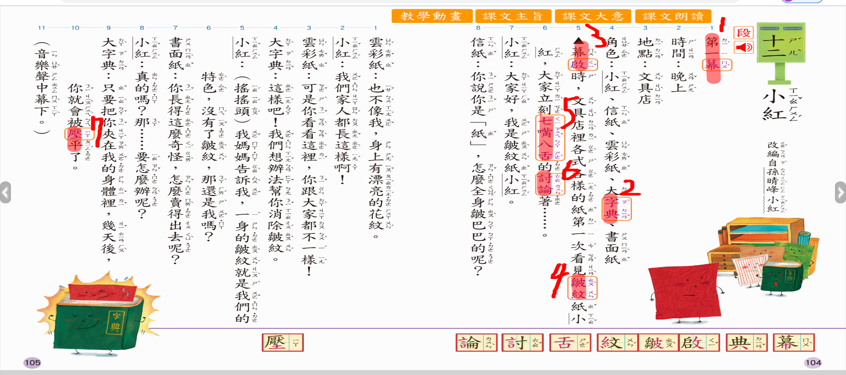

Slide 3
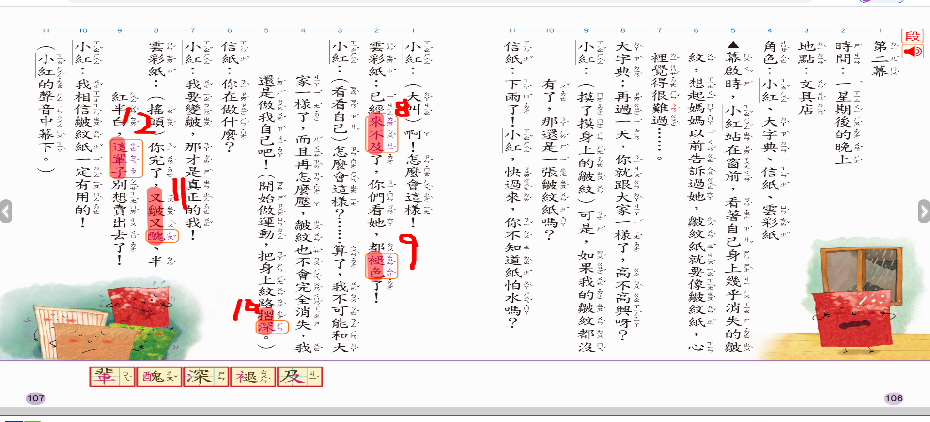

Slide 4
